Slide 1




ESTsoft 와썹 AI 모델 개발 12기
팀활동
데이터 분석 보고
202X.XX.XX | XXX조 | XXX(팀장), XXX, XXX, XXX

Slide 2


학생 스트레스 데이터 시나리오
현대 사회에서 대학생, 취업준비생, 신입 사회인들은 학업, 진로, 대인관계 등 다양한 영역에서 지속적인 스트레스에 노출되어 있으며, 그 영향은 정신 건강, 수면의 질, 삶의 만족도 등 삶의 전반적인 영역으로 확산되고 있다.
특히, 명확한 원인을 파악하지 못한 채 누적되는 불안감과 무기력은 우울감과 자존감 저하로 이어지며, 학업 성취도 저하, 진로 결정 회피 등의 부정적 결과를 초래한다.
이에 따라 본 프로젝트는 청년층의 스트레스 수준을 정량적으로 진단하고, 그에 영향을 미치는 주요 요인들을 실제 데이터를 기반으로 분석함으로써 개인의 특성에 맞춘 맞춤형 스트레스 완화 전략을 제시하고자 한다.

Slide 3

데이터 분석 가설 정립
사제 관계도가 낮을수록 일탈율이 높을 것이다
학교 폭력을 겪은 학생일수록 스트레스가 높을 것이다
제안자 : OOO
내용 :
제안자 : OOO
내용 :
스트레스가 높은 학생들은 정신과병력과 관련이 높을 것이다
우울 수준과 스트레스 수준은 정비례 할 것이다
제안자 : OOO
내용 :
제안자 : OOO
내용 :

Slide 4
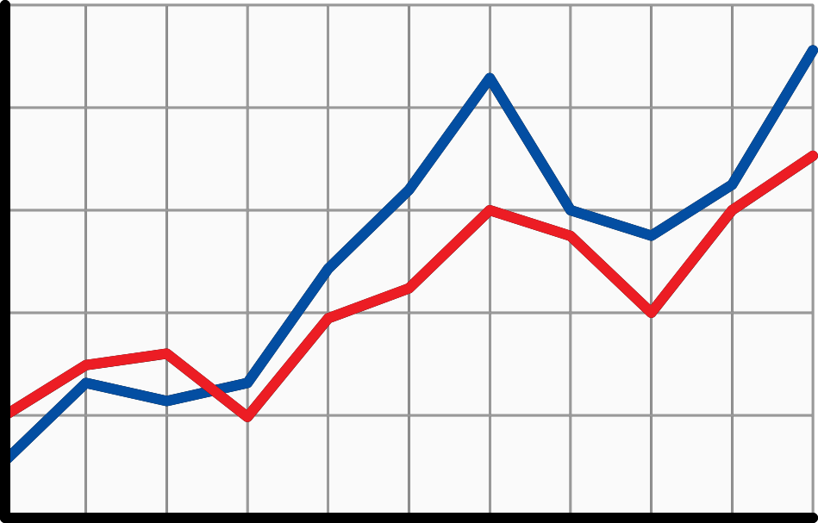



사제 관계도 - 스트레스
데이터 분석
시각화
분석한 데이터 시각화 자료 삽입

Slide 5
우울 정도 - 스트레스
데이터 분석
시각화
분석한 데이터 시각화 자료 삽입

Slide 6

학생 스트레스 데이터 분석 요약
A. 진로고민도가 높은 학생은 스트레스 지수가 높게 나타났다.
B. 학교폭력을 겪은 학생은 그렇지 않은 경우보다 월등히 높은 스트레스를 가졌다.
C. 과외 빈도수가 낮은 학생일수록 스트레스 지수가 낮다.
Keyword
진로고민, 학교폭력, 과외

Slide 7
학생 스트레스 데이터 인사이트 도출
A. 진로 불확실성은 스트레스의 핵심 촉발 요인이다
B. 학교폭력 경험자는 구조적 트라우마 기반의 만성적 스트레스 위험군이다.
C. 과도한 학습 개입보다는 선택권 기반의 학습 설계가 중요하다

Slide 8
학생 스트레스 데이터
Persona : 김서윤
김서윤은
18세 고등학생으로, 현재 대학 입시를 준비하고 있는 일반계 고등학교 3학년 재학생이다.
최근 학업 부담이 심화되고 있으며, 진로에 대한 뚜렷한 확신이 없어 매일 불안한 감정을 느끼고 있다.
서윤은 진로에 대한 고민이 매우 깊고, 구체적인 진로 정보나 방향성을 제시받지 못한 채
혼자 인터넷을 통해 진로를 탐색하고 있으며, 주변 친구들과의 성과 비교에서 자주 위축된다.
중학교 시절 학교폭력을 경험한 이후, 정서적으로 폐쇄적인 성향을 보이고 있으며
학교 상담이나 외부 지원을 스스로 요청하는 데 큰 부담을 느낀다.
서윤은 부모의 권유로 주 3회 과외를 받고 있지만, 오히려 시간에 쫓기고 압박감이 심해지는 것을 느낀다.
과외를 받지 않는 친구들에 비해 학습 효율이나 스트레스 수준이 오히려 더 높다고 생각한다.
현재 서윤의 목표는 불안정한 심리 상태를 안정시키고, 자신의 진로에 대한 구체적인 방향을 설정하는 것이다.
이를 위해 자신에게 맞는 스트레스 완화 전략과 정서적 지원, 그리고 진로 관련 정보 접근성이 절실하다.

Slide 9
취업 직후
연봉 불만
정보 탐색
데이터 분석
실행 전략 수립
유저 생각
“드디어 개발자로 입사했어!”
“계속 이렇게 벌어도 되나?”
“다른 사람들은 어떻게 성장했지?＂
“이런 기술을 키우면 연봉이 오르겠네”
“로드맵대로 실행해보자!”
유저행동
회사 업무에 적응하고 실무에 참여함
동료와 비교하거나 개발자 연봉 통계 검색
커뮤니티와 GitHub를 탐색하며 정보 수집
FastAPI, Firebase 등 실무 연관 기술 학습 시작
경력 계획 정리 및 기술 포트폴리오 구축
불편사항
연봉이 너무 낮다는 점에서 실망감 있음
명확한 기준이 없어 판단이 어려움
정보가 흩어져 있고 객관적이지 않음
학습 방향은 생겼지만 시간/자원 부족
장기 피드백 체계나 멘토링 부재
좋음
기분
나쁨

Slide 10
SW Solution
제안
서비스 명
서비스 요약

Slide 11
서비스 주요 기능 구성
기능 1
기능 설명 :
기대 효과
기능 2
기능 설명 :
기대 효과
기능 3
기능 설명 :
기대 효과

Slide 12
서비스와
고객 여정맵 연결
여정단계 | 불편사항 | 서비스 기능

Slide 13
기술적 특징 및
구현 포인트
항목 | 내용

